Slide 1
矢郷 洋一（やごう ひろかず） 略歴
2003年～ | STMicroelectronics K.K.にてデジタル半導体FAE（フィールドアプリケーションエンジニア）として勤務。
担当製品 | 2003～2010 | CPU & 2Dグラフィックス表示レイヤ内蔵MPEGデコーダプロセッサ
 | 2010～現在 | 8ビットST製コア、32ビットARM Cortex-Mコア内蔵マイクロコントローラ（マイコン）
担当職務 | 上記デジタル半導体の民生品、工業品への適用・応用サポート、組込みソフトウェア開発。
 | 2010～2020の10年間、任天堂のゲーム機、周辺機に採用されたST製8ビット、32ビットマイコンの商用ファームウェア（FW）を受託開発。 任天堂の要求仕様をもとに私がマイコンソフトを形成して、共同で評価検証して仕上げるチームワーク。 開発と並行してピン配置、回路図レビュー、マイコンハードウェア仕様Q&Aなどの適用サポートも提供。 要求仕様がない段階で選定したST製マイコンでやりたいことができることを示すバラック試作の作成。
現在の状況 | 任天堂の技術陣がST製マイコンに慣れてマイコンソフトを内製しており、直接サポートが中心業務。 （Q&A対応、概念実証作成、障害解析とその支援・アドバイス、不良疑いサンプルの解析）。 その他の顧客には販売代理店経由のサポート。 並行して、低消費電力マイコンと組込みセキュリティの分野で、STM32マイコンの適用・応用サポート、Q&A対応をリードする役割を遂行中。

Slide 2
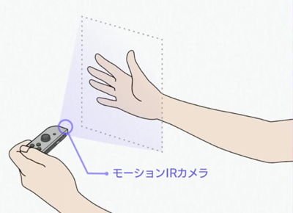
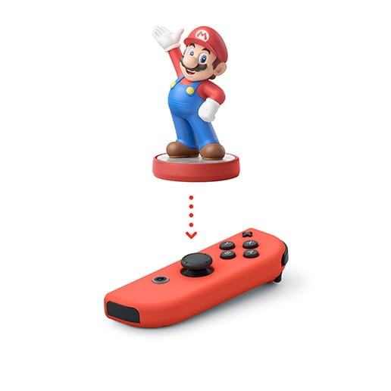
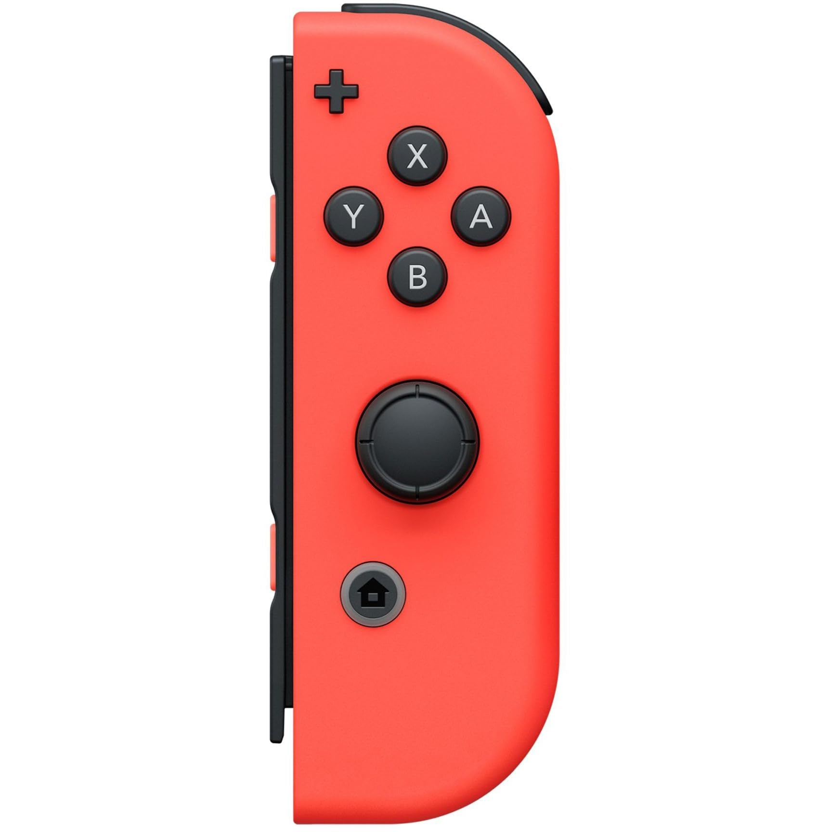
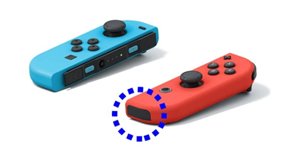
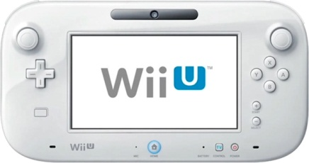
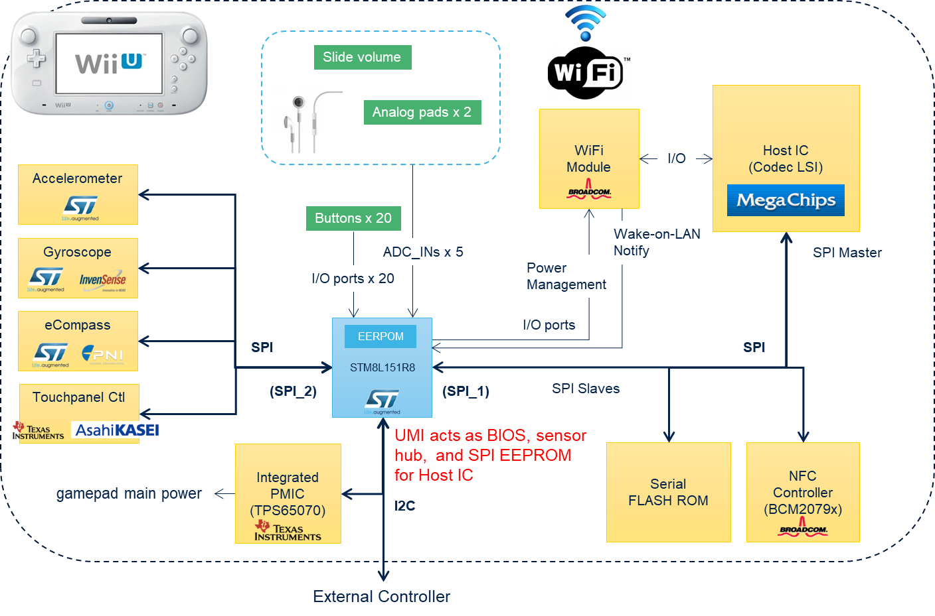
ゲーム機、周辺機器向けファームウェア開発事例
Bluetoothマイコン
STM32マイコン
SPI
SPI
カメラ
センサ
SPI
NFC
チップ
uITRON
RTOS
使用
2015年4月～
2019年3月
NFC通信
モーションIRカメラセンサ制御。IR＝赤外線。
STM8マイコンで下記を担当
ホストICのステート管理とステート遷移
LED制御、消費電力制御、FW更新機能作成。
ホストICとSPIで5ミリ秒周期で通信。
ホストIC用のSPI EEPROMとして動作。
電源管理ICとI2Cで通信し、1.8/2.8/3,3Vを制御。
下記を4ミリ秒以内に全て読み取り。
SPI: 加速度、ジャイロ、磁気センサ、タッチ座標
GPIO: 20個のユーザボタン
ADC: 2つのアナログパッド
I2C: PMICから電池残量情報
RTOS
未使用
ベアメタル
2010年9月～
2014年10月

Slide 4
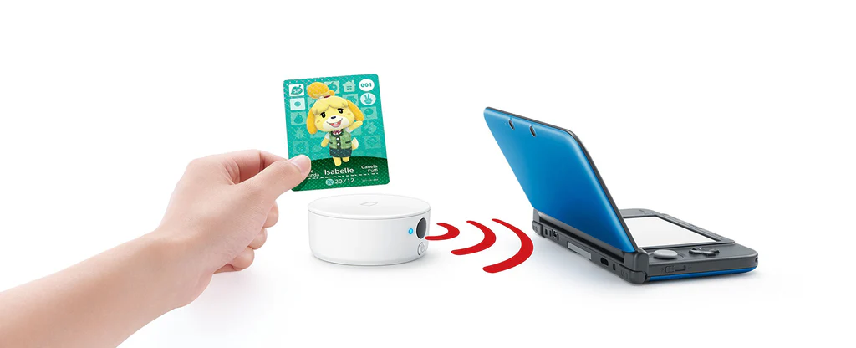
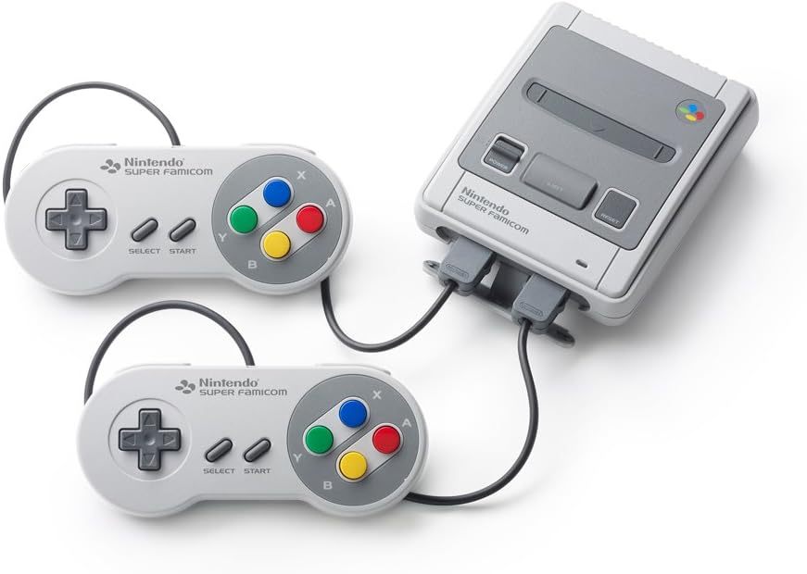
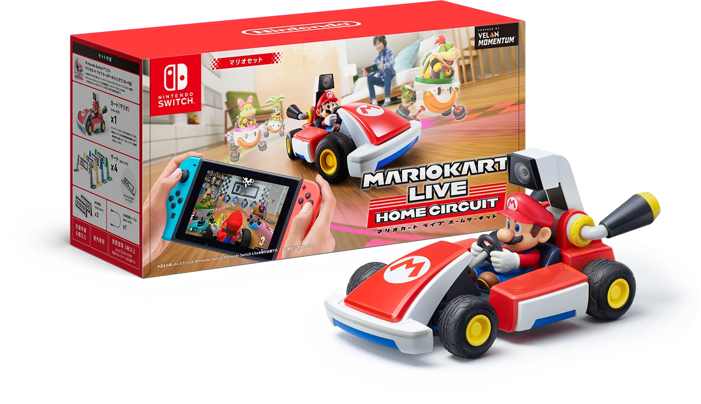
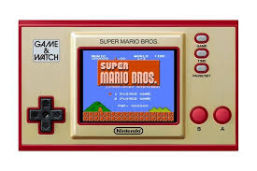
その他ファームウェア開発事例
2014年5月～
2015年2月
2018年9月～
2019年7月
SPIでNFC通信チップを制御
赤外線で携帯ゲーム機と通信
LED制御、電池残量読み取り
消費電力制御
FW更新機能
ユーザボタン読み取り
I2Cでゲーム本体と通信
消費電力制御
2019年10月～2020年1月
2017年3月～
2017年5月
ホストプロセッサとSPIで5ミリ秒毎に通信
5ミリ秒毎に6軸MEMSセンサからデータ読み取り
GPIO出力で1.2/1.5/3.3Vを制御
USB Battery Charging (BC)検知で電源の供給能力を判断し、
電池充電ICを制御
消費電力制御、FW更新機能
試作基板上で動作する検査FW

Slide 5
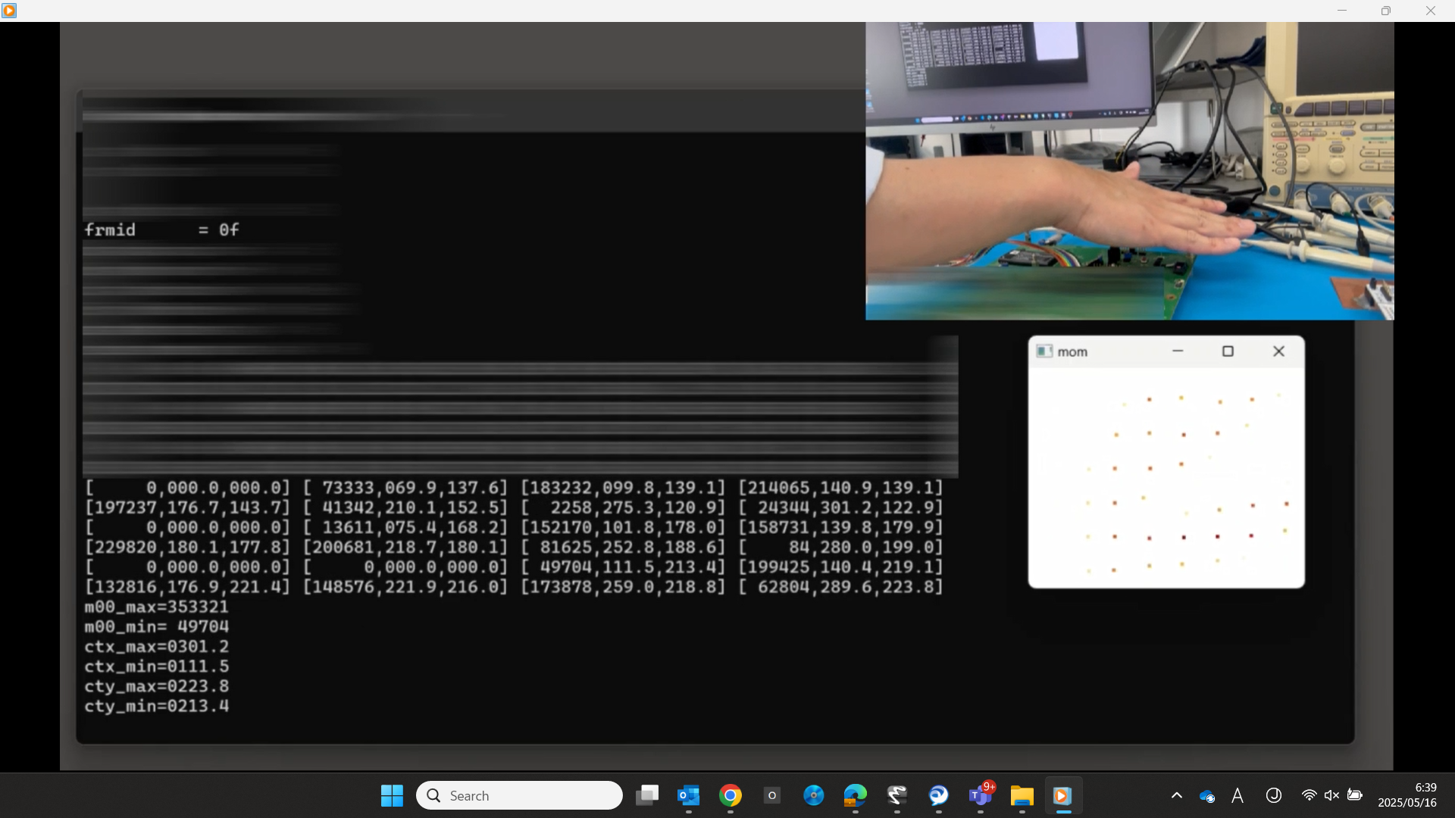
FW評価ツールのデモビデオ
デモ ビデオ: PC コンピュータ上で C言語とOpenGL を使用して、右 JoyCon 開発者用基板のモーション IR カメラからのデータを可視化。
開発用基板には2つのモード：開発者モードとコンソールモード
テスト対象の
マイコンFWは
ここで動作
デモビデオで紹介しているソフトウェアは、PC上で動作。モーションIRカメラセンサのデータを可視化。
開発者モード
モーションIRカメラ
SPI
STM32
SPI
Adafruit FT232H
USB
PC
SPI
BCM20734
Bluetooth
Nintendo Switch本体
コンソールモード
[Motion_IR_sensor_demo2.mp4]

